Slide 1
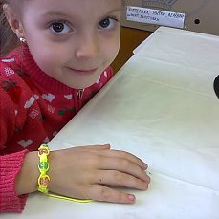
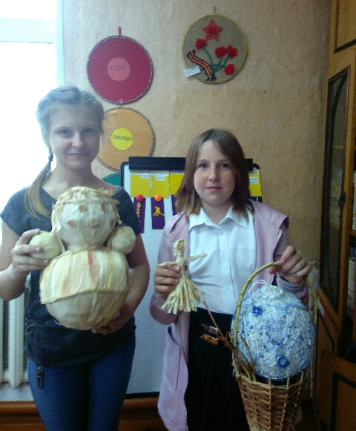
Формирование гражданственности и патриотизма у учащихся в творческих объединениях «Колосок» и «Плетение»

Slide 3
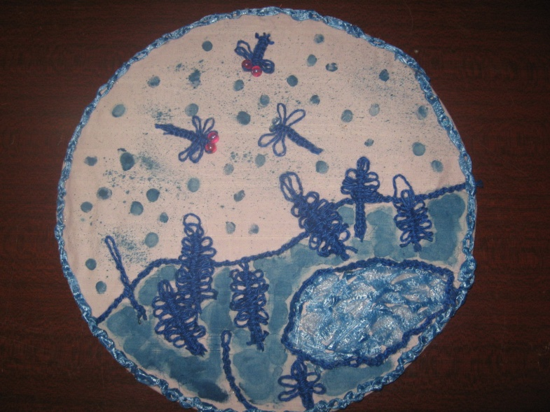
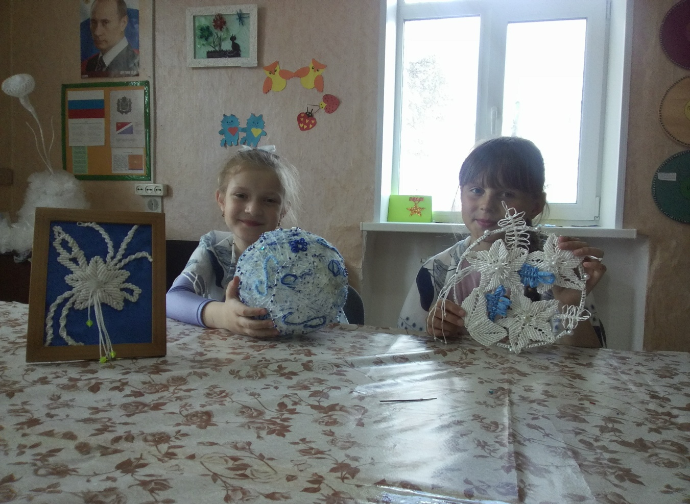

Slide 4
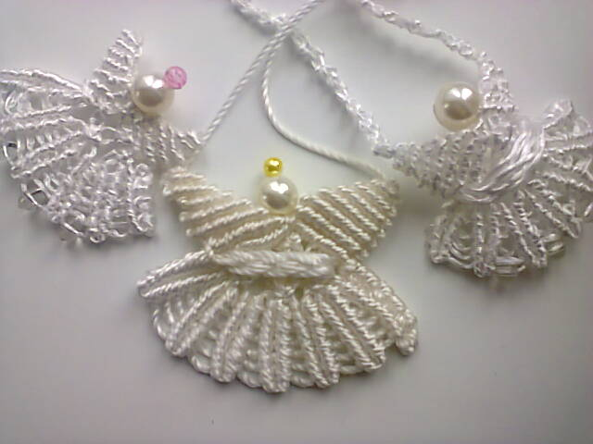
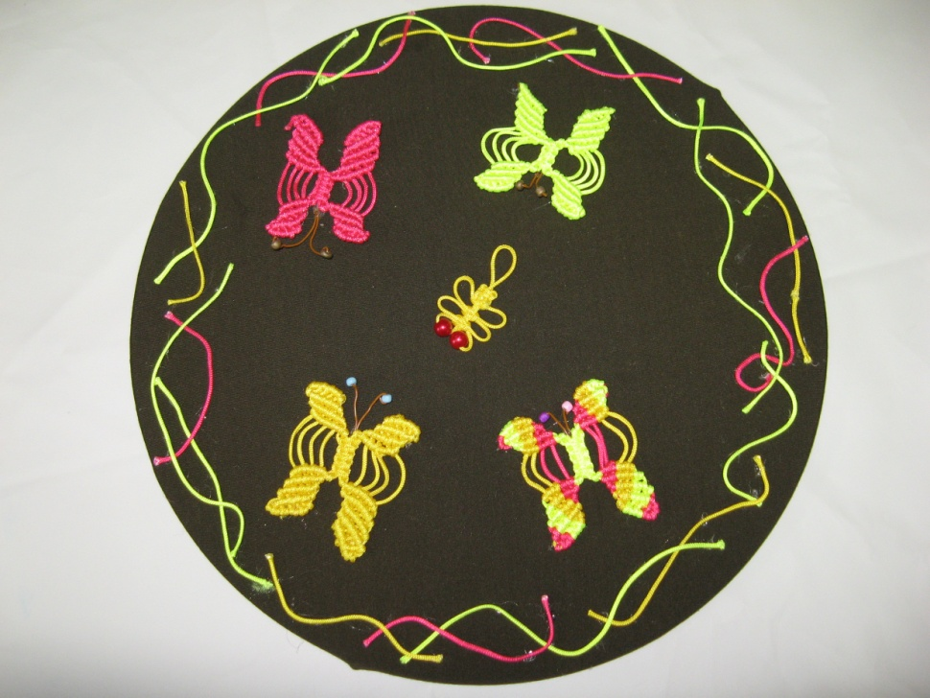
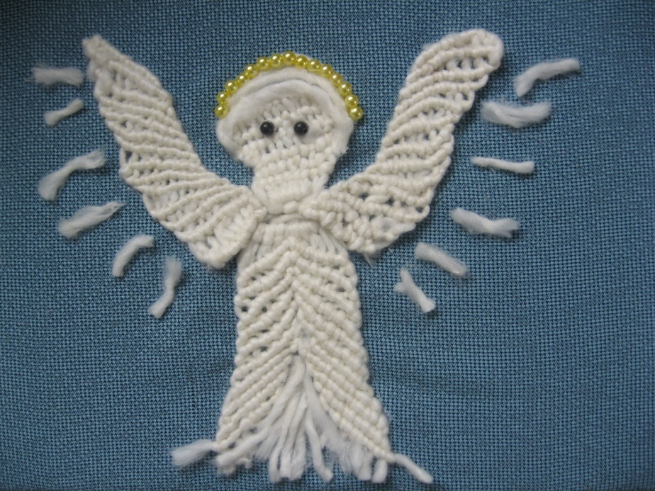

Slide 5
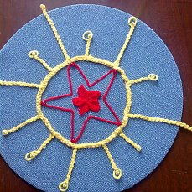
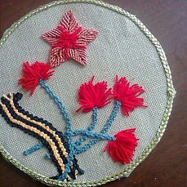
«Спасибо деду за победу!» Крячко Ярослав, 2 место
Ефименко Анна, 1 место. 2016г

Slide 6
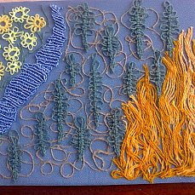
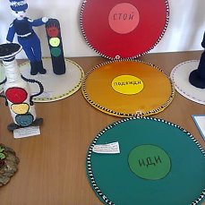
«мы желаем жить в мире без пожара», Ефименко А., Крячко я., Крень М. , 1 место, 2016г.
«Дядя Стёпа - полицейский», Маслова С.,Крячко Я., 2016г.

Slide 7
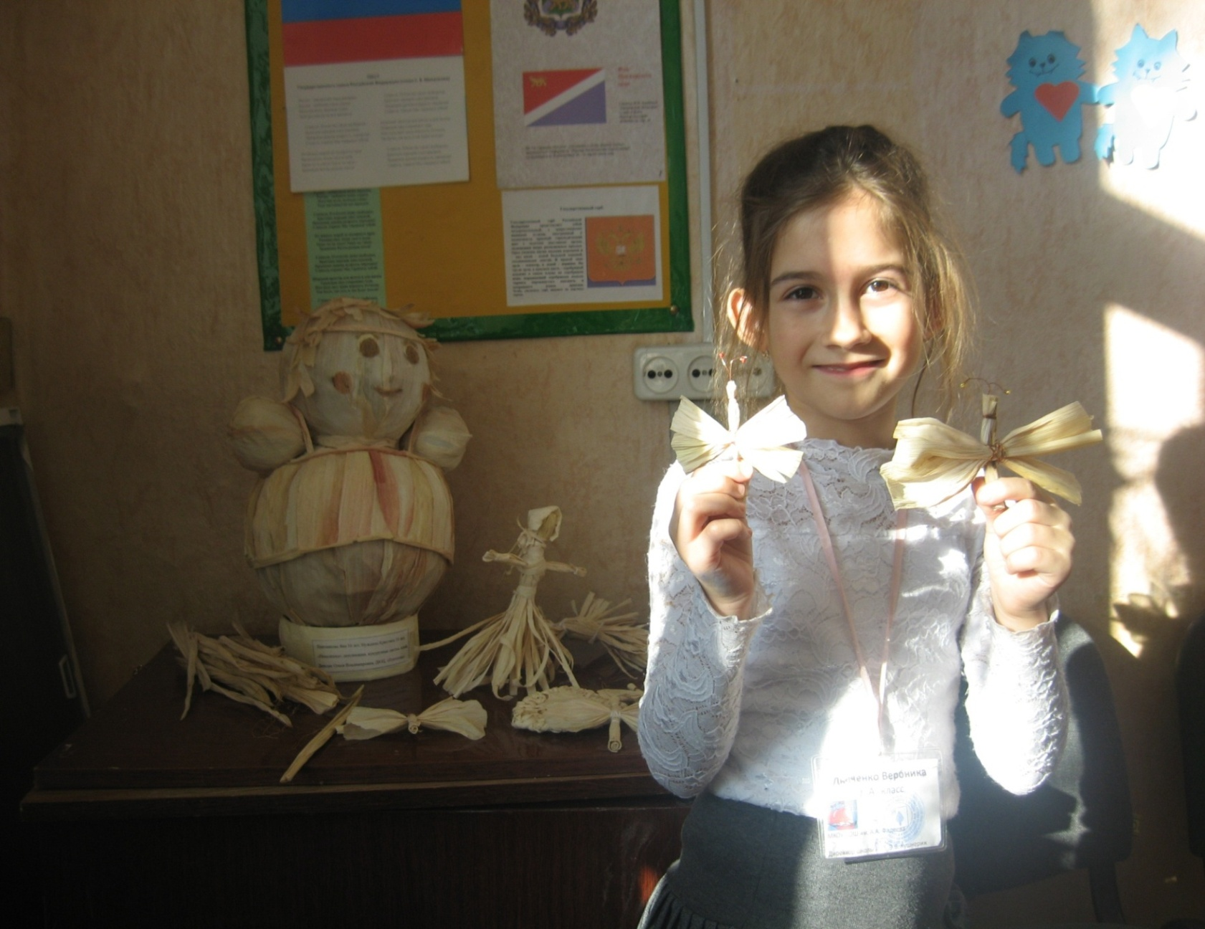

Slide 8
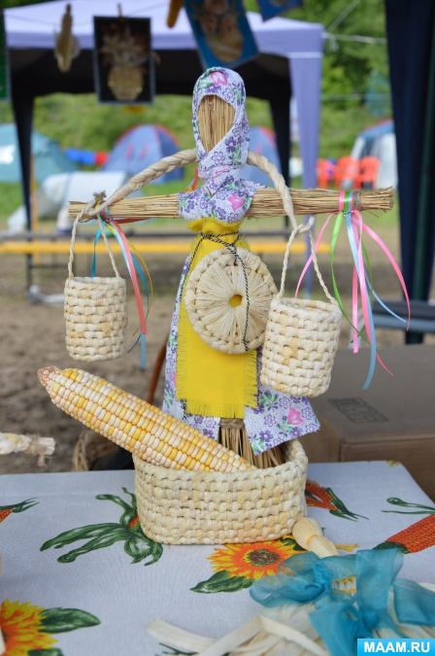
Н
А
Р
О
Д
Н
О
Е
Р
Е
М
Е
С
Л
О
К
У
Б
А
Н
Ь

Slide 9
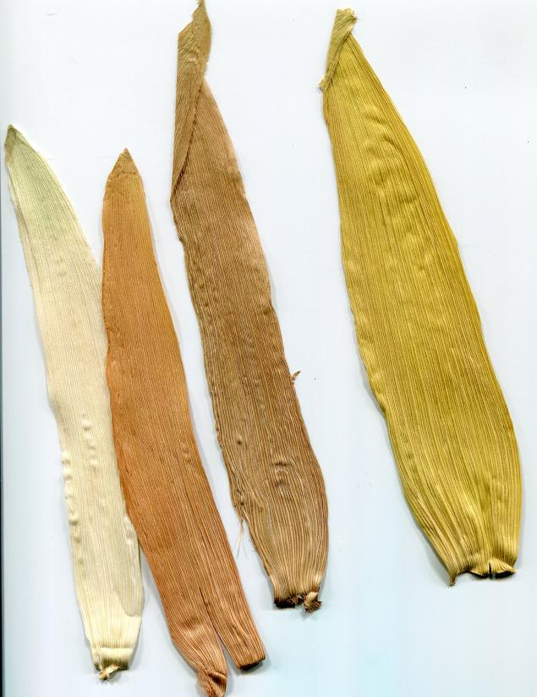
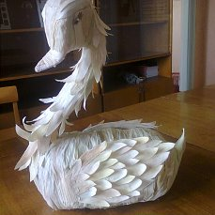
Талаш – листья кукурузных початков.

Slide 10
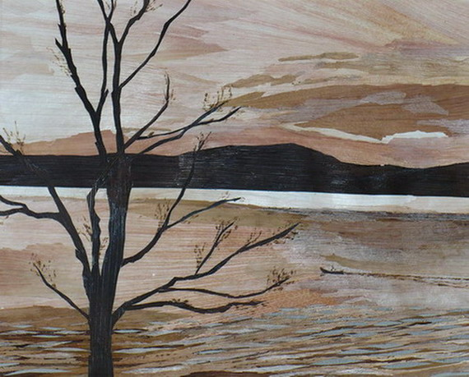
Аппликация из талаша

Slide 11
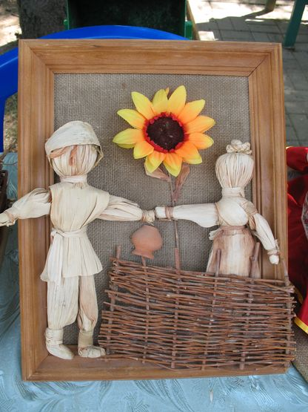
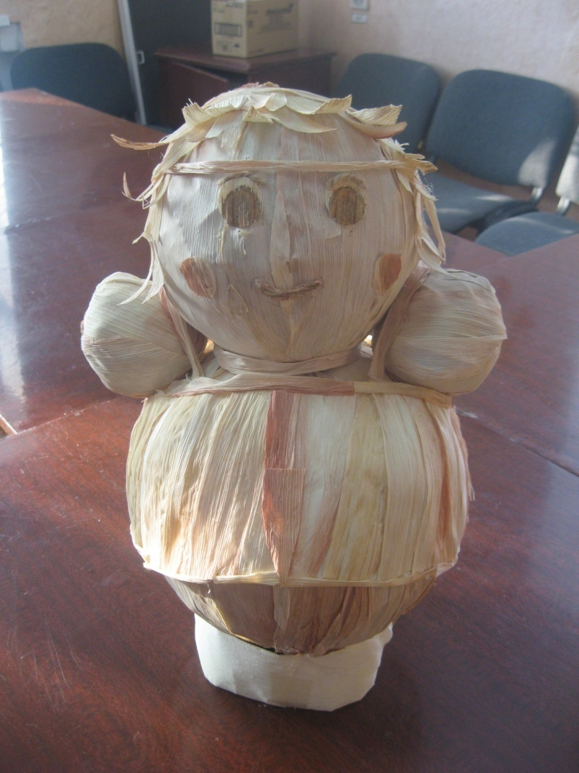

Slide 12
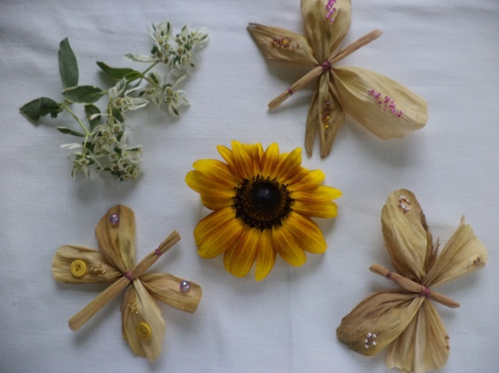

Slide 13
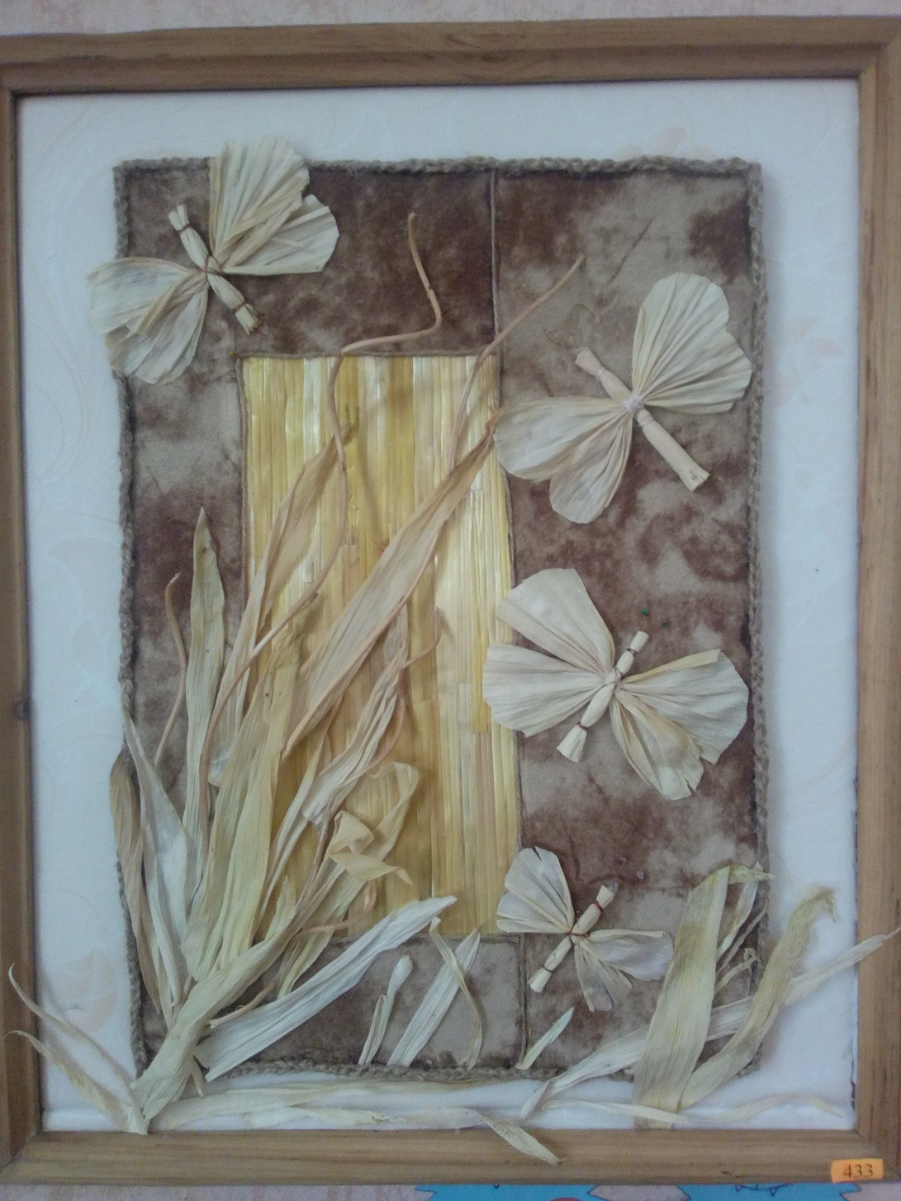
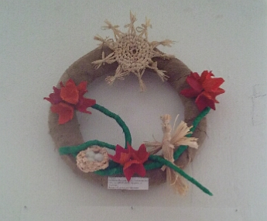
Победители конкурсов «Радуга талантов» г.Фокино
«Пасхальная палитра» с.Чугуевка

Slide 14
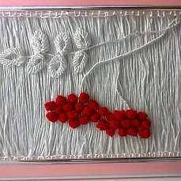
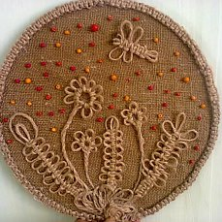
«Радуга талантов», Плотникова Я., 2016г.
«Мама милая моя», Крень Милана, 2016г.

